Slide 1
Relocation Services − Begleitung von ausländischen Arbeitnehmern beim Zuzug nach Basel
Rotary Club Dreiländereck
29. August 2017

Slide 2
Was ist Relocation?
Traditionelle Übersetzung: Standortdienstleistungen
Definition Wikipedia:
«Mit Relocation Service (engl. relocate ‚umziehen‘) wird ein Dienstleistungsangebot bezeichnet, das sich hauptsächlich an Personen richtet, die aus beruflichen oder privaten Gründen ihr Heimatland für bestimmte oder unbestimmte Dauer verlassen und ins Ausland umziehen. Dabei unterstützen Relocation-Dienstleister diese Personen und ihre Familien, aber auch deren Arbeitgeber im gesamten Prozess des Umzuges.»
Quelle: https://de.wikipedia.org/wiki/Relocation_Service

Slide 3
Über uns
Connectiv AG ist eine inhabergeführte Boutique-Agentur, welche sich auf Relocation- und Education Services spezialisiert hat.
Das Team besteht gegenwärtig aus 9 engagierten und mehrsprachigen Mitarbeitenden. Eine davon ist in Zürich stationiert.
Externe Berater:
Margaret Oertig, Lektorin und Autorin des Buches “Beyond Chocolate – Understanding the Swiss Culture” und “Going Local – A Guide to Swiss Schooling”
Armin Faes, Experte der Basler Traditionen
Unser Ziel ist es, Neuzuzügern und Auswärtigen eine reibungslose Integration zu ermöglichen und ihnen die Stadt Basel samt ihrer Kultur und ihren Menschen hautnah zu zeigen.

Slide 4
Herausforderungen
Politisch: Einwanderungskontingente
Kulturell: Unterschiedliche Traditionen, Werte, Kulturen, die aufeinander treffen
Sprachlich: Übersetzungs- und Vermittlertätigkeit
Wirtschaftlich: Finanzieller Aufwand für professionellen Service
Integrativ: Betreuung der ganzen Familie, 360 Grad
Regional: Mangelnde Abdeckung der Schweiz durch Relocation Firmen
Grundsätzlich: «Expectation Management»

Slide 5
Chancen
Allgemein: Jeder Kunde und jede Relocation ist einzigartig. Der Umzug soll ein positives Erlebnis für alle Beteiligten werden.
Positionierung: Boutique-Agentur, massgeschneiderter Service, USP
Human Capital: Breite sprachliche Abdeckung durch Team mit internationalen Erfahrungen, hohe Motivation, grosses Engagement
Mitgliedschaften / - Zugang zu internationalem Netzwerk EuRA Zertifizierungen: - ISO 9001:2008 weltweite Qualitätstandards - EuRA Quality Seal (Gütesiegel der Relocationbranche)
Wirtschaftlich: Basel als Life Science Hub, Neue Firmen in der Region, Start-ups
Partnerschaften: Gute lokale Vernetzung durch Partnerschaften mit Basler Unternehmen sowie strategische Kooperationen mit Relocationpartnern in der Schweiz.

Slide 6
Destination & Welcome Services
Wir bieten verschiedenste Dienstleistungen und Angebotspakete an, von Orientierungs-rundgängen und Informationen zur Eingewöhnung bis hin zu umfassenden Angeboten für Familie und Partner.
Orientation Tour
Arrival Services
Guide Welcome to Basel
Temporary Housing
Immigration
Daycare & After school Care
Home Search
Schooling
Moving
Registration
Language Schools
Cultural Integration
Bank
Insurance
Pets
Executive & VIP Services
Group Moves
Job Career Services
Let’s Connect Events
Departure

Slide 7
USP
Das Bedürfnis nach einer tiefgründigen Schulberatung wächst mehr und mehr. Arbeitgeber haben festgestellt, dass die Arbeitnehmenden nur dann eine nachhaltige und längerfristige Leistung erbringen, wenn die ganze Familie integriert ist.
Unser Angebot kombiniert Relocation-Dienstleistungen und neutrale Schulberatung von Experten. Dies ist einzigartig in der Relocation Branche.
Relocation Services
Education Services
Unsere Schulexperten arbeiten Hand in Hand mit den Relocation Spezialisten.
Dies ist ein entscheidender Faktor, da öffentliche Schulen direkt mit den Quartieren verbunden sind.

Slide 8
Schulberatung
Die Schulausbildung ist eines der wichtigsten Themen beim Standortwechsel einer Familie.
Unsere Experten unterstützen die Eltern, Herausforderungen zu meistern und beantworten Fragen zum schulischen Werdegang Ihrer Kinder.
Wir stellen uns auf die individuellen Bedürfnisse der Kunden ein und unterstützen sie bei der Schulauswahl bis hin zur Anmeldung ihres Kindes vor dem ersten Schultag.
Zudem assistieren wir gerne bei interkulturellen Themen rund um die Schweiz.

Slide 9
Integration & Kultur
Seminar zum Verstehen der Schweizer Kultur und ihrer Werte
Unterstützung für eine problemlose Integration und reibungslosen Übergang zur Schweizer Kultur
Identifizierung von Unterschieden zwischen der Drittkultur und der Schweizer Kultur
Erfahren Sie über das Schweizer „etiquette“ und „Do’s and Don'ts”
Nützliche Informationen zu Kultur- und Wohltätigkeitsveranstaltungen
Networking mit internationalen Verbänden und Verbindungen in Basel
* Diese Dienstleistungen bieten wir in Zusammenarbeit mit externen Beratern an.

Slide 10
Partner Kanton Basel-Stadt
Offizieller Partner des «Welcome to Basel» Anlasses, das vom «Präsidialdepartment» Integration Basel für Neuzuziehenden und Expats organisiert wird. Dieser Anlass findet 9 x jährlich in Basel-Stadt statt.
Sämtliche Neuzuziehenden – unabhängig von ihrer Nationalität – werden nach ihrer Anmeldung vom Kanton Basel-Stadt zu diesem Anlass eingeladen.

Slide 11
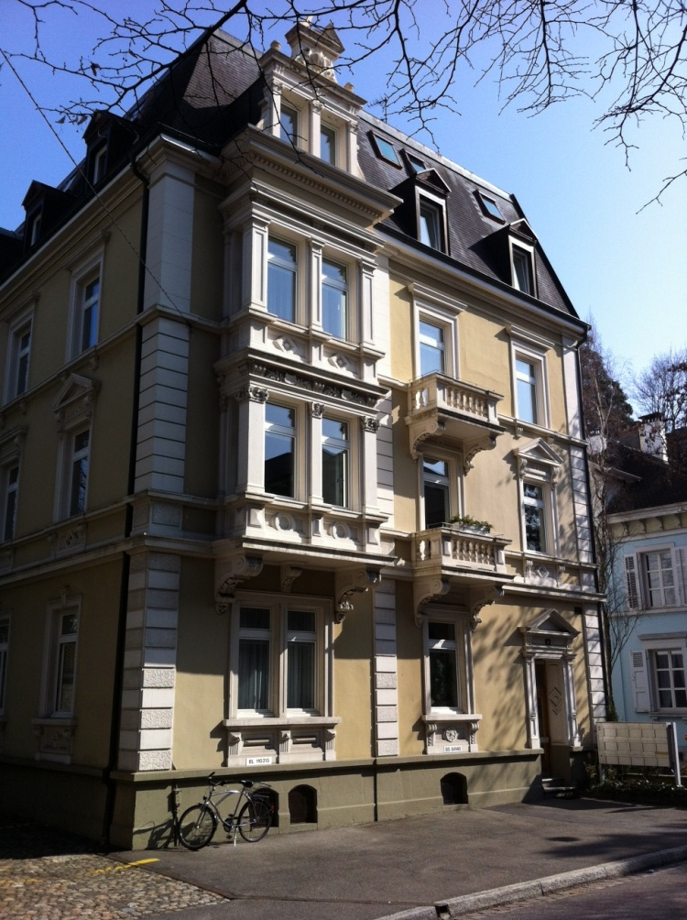
Kontakt
Unsere Büros:
Connectiv AG
Grellingerstrasse 9
4052 Basel
Tel. 061-227 99 99
Fax 061-227 99 90
www.connectiv.ch
welcome@connectiv.ch

